Slide 1
  SIMT – Sistema de Informações Integrado do Mercado de Trabalho no Setor Turismo
  INSTITUTO DE PESQUISA ECONÔMICA APLICADA
  MINISTÉRIO DO TURISMO
  Patrícia A. Morita Sakowski
  Margarida H. Pinto Coelho
Brasília, 21/08/2012

Slide 2
Histórico do SIMT
Fruto de parceria entre o Ipea e Mtur
Início em 2004
Objetivos:
  Dimensionar o emprego no turismo
  Caracterizar a mão-de-obra no setor
…para subsidiar políticas públicas
e apoiar o desenvolvimento do setor
Notes:
2

Slide 3
Como dimensionar
o emprego formal no Turismo?
Notes:
3

Slide 4
O que é Turismo?
O que é Turismo?
  Conjunto de Atividades Características do Turismo (ACTs) conforme novas recomendações da OMT – IRTS 2008
Notes:
4

Slide 5
Atividades Características do Turismo
(ACTs)
Alojamento
Alimentação
Agências de Viagem
Transporte Aéreo
Transporte Terrestre
Transporte Aquaviário
Aluguel de Transporte
Cultura e Lazer
Notes:
5

Slide 6
Atividades Características do Turismo
(ACTs)
Alojamento
Alimentação
Agências de Viagem
Transporte Aéreo
Transporte Terrestre
Transporte Aquaviário
Aluguel de Transporte
Cultura e Lazer
Notes:
6

Slide 7
O que é Turismo?
O que é Turismo?
  Conjunto de Atividades Características do Turismo (ACTs) conforme novas recomendações da OMT
Como dimensionar emprego nas ACTs?
  Fonte: RAIS (MTE)
  Resultado: 1,7 milhão (2010)
Notes:
7

Slide 8
O que é Turismo?
O que é Turismo?
  Conjunto de Atividades Características do Turismo (ACTs) conforme novas recomendações da OMT
Como dimensionar o emprego nas ACTs?
  Fonte: RAIS (MTE)
  Resultado: 1,7 milhão (2010)
Esse número é realista?
  Não, é superestimado
Notes:
8

Slide 9
O que é Turismo?
O que é Turismo?
  Conjunto de Atividades Características do Turismo (ACTs) conforme novas recomendações da OMT
Como dimensionar emprego nas ACTs?
  Fonte: RAIS (MTE)
  Resultado: 1,7 milhão (2010)
Esse número é realista?
  Não, é superestimado
Como obter o emprego no turismo?
  Metodologia Ipea
Notes:
9

Slide 10
Metodologia Ipea
Objetivo: identificar dentre os 1,7 milhão de empregos aqueles associados ao consumo de turistas
Pesquisa amostral por telefone para identificar “coeficiente de atendimento a turistas”
  Coeficientes por ACT, por mês e por região
Aplica-se o “coeficiente de atendimento a turistas” ao total de empregos nas ACTs para ter o emprego no turismo = 890 mil
Notes:
10

Slide 11
Vantagens e desvantagens das duas abordagens
Com coeficiente (890 mil):
  Mais próximo da realidade
  Metodologia inovadora do Brasil publicada pela OMT
  Só até nível estadual
Sem coeficiente (1,7 mi):
  Até nível municipal
  Superestimado
Notes:
11

Slide 12
Diferenças em números sobre emprego formal no Turismo
Recorte de atividades consideradas como Turismo
  Ex.: inclusão de Transporte Urbano, Transporte de carga etc.
Relacionado ou não ao consumo de turistas
  Relacionado: com coeficiente de atendimento a turistas
  Não relacionado: sem coeficiente de atendimento a turistas
Ambas abordagens reconhecidas pela OMT
(IRTS 2008)
Notes:
12

Slide 13
Como dimensionar
o emprego informal no Turismo?
Notes:
13

Slide 14
Estimativa de ocupações informais
Fonte de dados: PNAD
Calcula-se a razão entre o número de “ocupações informais” por “emprego formal”
Aplica-se às estimativas de empregos formais
PNAD
Nro. de ocupações informais por emprego formal
FORMAL
Estimativa de empregos formais
INFORMAL
Estimativa de ocupações informais
x
=
Notes:
14

Slide 15
Número de ocupações informais
por emprego formal
3,5
3,0
Cultura e Lazer
2,5
Alimentação
Economia
2,0
ACTs
Aluguel de Transporte
1,5
Transp. Terreste
1,34
Transp. Aquaviário
1,0
Agências de Viagem
Alojamento
0,5
Transp. Aéreo
-
2002
2003
2004
2005
2006
2007
2008
2009
2010
Notes:
15

Slide 16
Resultados
(com coeficiente)
Notes:
16

Slide 17
Número de ocupações no setor turismo e na economia
Dez/2010
TURISMO
Mais de 2 milhões de
ocupações
2,3%
Notes:
17

Slide 18
Formalidade das ocupações
no setor turismo
Dez/2010
FORMAL
890 mil empregos
43%
INFORMAL
1,194 mi ocupados
57%
Notes:
18

Slide 19
Formalidade por região
ACTs x Economia (em %) - Dez/2010

Slide 20
Formalidade por ACT
Em % - Dez/2010

Slide 21
Participação das ACT nas ocupações no setor turismo – em %
Dez/2010

Slide 22
Participação das regiões nas ocupações no setor turismo
Dez/2010
Total
Informal
Formal

Slide 23
Participação da UF no emprego formal das ACTs
Dez/2010

Slide 24
Caracterização da mão-de-obra no Setor Turismo
FORMAL
Notes:
24

Slide 25
Perfil médio
Ocupados formais Turismo e Economia
Brasil – Dez.2010
(%)

Slide 26
Remuneração média dos ocupados formais
Brasil e regiões
Dez.2010 (R$)

Slide 27
Gênero
Ocupados formais
Brasil – Dez.2010
(%)

Slide 28
Emprego Formal
Remuneração homem / remuneração mulher
Brasil - Dez/2010 (%)

Slide 29
Escolaridade
Porcentagem de ocupados formais por ACT segundo escolaridade
Brasil – Dez.2010
(Base RAIS)

Slide 30
Escolaridade x Remuneração média
Formal – Dez.2010

Slide 31
Faixa etária
Distribuição dos ocupados formais (%)
Brasil – Dez.2010

Slide 32
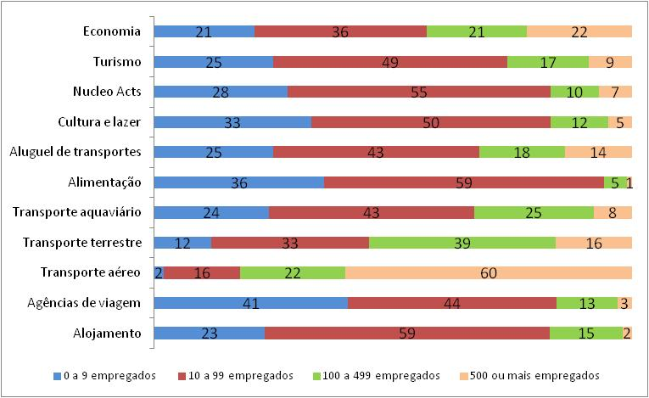
Distribuição dos ocupados formais por tamanho do estabelecimento
Brasil - Dez/2010 (%)

Slide 33
Caracterização da mão-de-obra no Setor Turismo
FORMAL por OCUPAÇÃO
Notes:
33

Slide 34
Caracterização das ocupações
Por gênero – Dez/2010

Slide 35
Resultados
(sem coeficiente)
Análise no nível municipal
Notes:
35

Slide 36
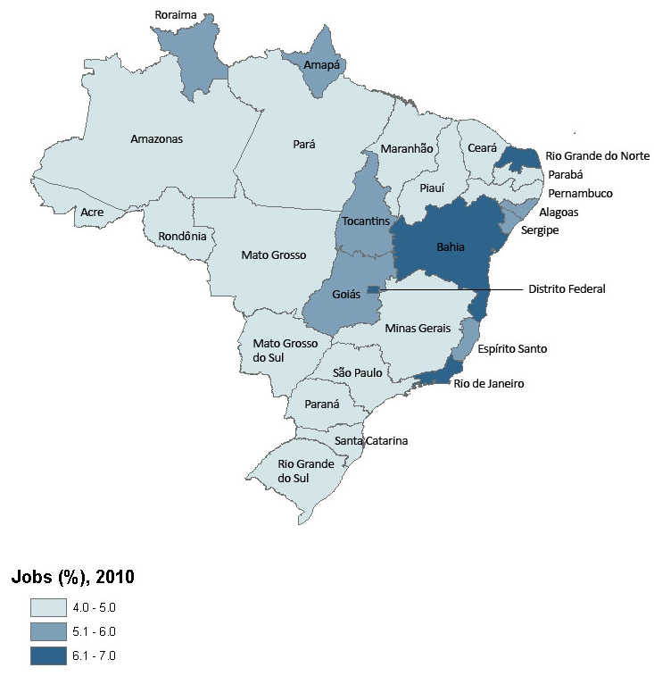
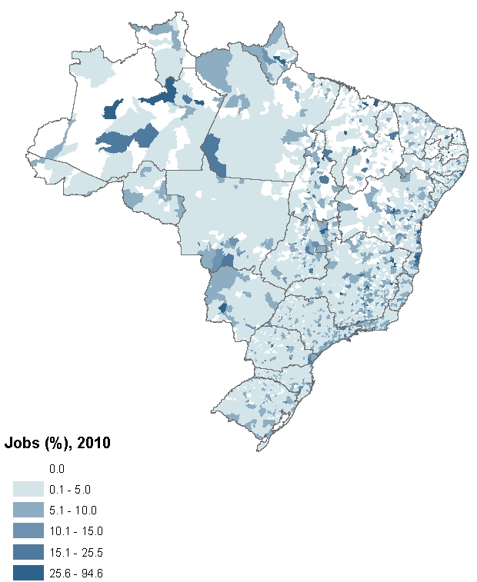
Participação do turismo na economia
Número de empregos formais – Dez/2010

Slide 37
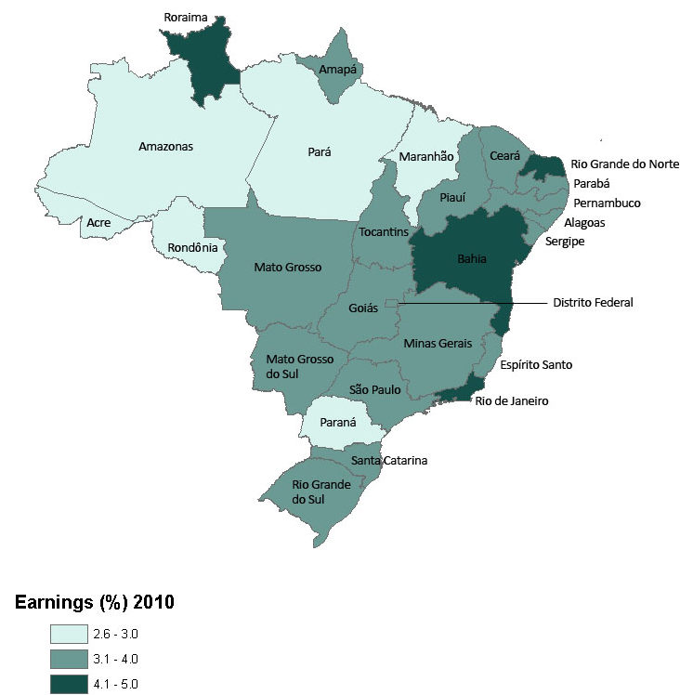
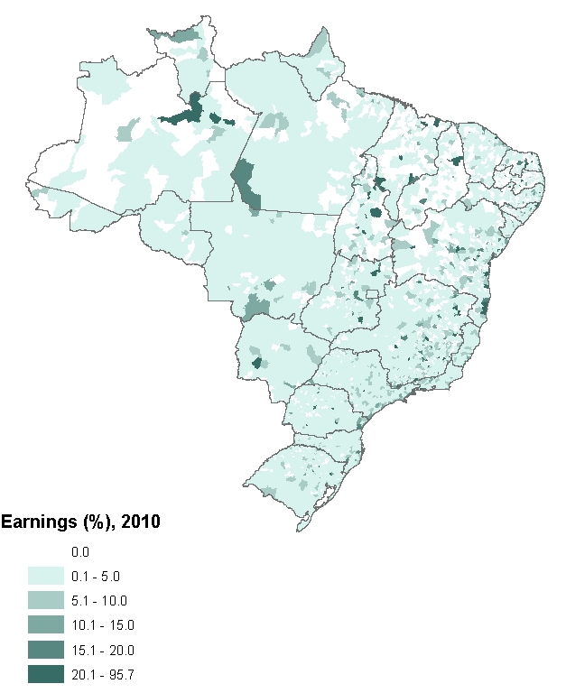
Participação do turismo na economia
Massa salarial (mercado formal) – Dez/2010

Slide 38
Conclusões
Notes:
38

Slide 39
Avanços nas estatísticas do turismo
Dimensão do setor em termos de geração de emprego e renda
Características da mão de obra no setor
Importância do setor na economia
Evolução do setor
Dados em diferentes escalas geográficas
Levantamento sistemático e de fácil acesso (em andamento)
Conformidade com recomendações da OMT
Pioneirismo do Brasil
Interação com atores do setor para melhoria das estatísticas
Notes:
39

Slide 40
Equipe do projeto
Ipea
Patricia A. Morita Sakowski – coordenadora
Reinaldo Soares de Camargo (bolsista)
Bárbara Lopes Franco (estagiária)
Codeplan/DF
Margarida H. Pinto Coelho
margarida.hatem@ipea.gov.br
Concepção da metodologia; estimativas iniciais
Alfonso Rodriguez Árias
Apoio e financiamento
Ministério do Turismo

Slide 41
Obrigada!
patricia.morita@ipea.gov.br
margarida.hatem@ipea.gov.br
(61) 3315-5080
(61)3315-5179
ipea.turismo@ipea.gov.br
www.ipea.gov.br/ emprego no turismo

